Slide 1
同，光年間救國運動的起落
第一節 洋務運動

Slide 2
洋務運動的背景
新思潮形成: 士人魏源提昌學習西方在戰艦, 槍炮, 養兵等先進技術
曾國藩, 李鴻章,左宗棠等官員認為需要學習西方軍事科技以自強
為了抗衡洋商經濟侵略, 洋務官員認為需要創辦運輸, 通訊, 礦冶, 紡織, 以挽回利權
領導層推動: 中央有奕訢, 文祥, 在地方有曾國藩, 李鴻章,左宗棠等人, 他們稱為洋務派

Slide 3
洋務運動的內容
改革外交: 奕訢設立總理各國事務衙門, 辦理外交及外國通商事宜
增強軍備: 洋務官員購買西方先進機器設備, 製造槍炮, 火藥, 船艦,
聘用外籍軍官, 訓練陸軍, 建立北洋艦隊
興辦實業：洋務官員創辦多個官辦企業和民用企業
培育人才：設立同文館，培訓外交和翻譯人才，設立翻譯學館，翻譯西書，設立船政學堂，武備學堂，培養軍事人才

Slide 4
洋務運動失敗的原因
改革有欠全面：只著重軍事科技，未能一併改革政治制度，經濟制度
守舊勢力反對：守舊官員百般阻撓和批評，社會風氣保守，因風水而反對修築鐵路和架設電線
行政管理腐敗：洋務官員大多貪污，導致洋務建設質量低下
缺乏通盤計劃：洋務官員主張不一，興辦洋務時缺乏全盤計劃，影響洋務運動推行

Slide 5
洋務運動的影響
外交方面：設立了外交機構，促進與西方國家的交往
軍事方面：設廠製造槍炮和船艦，創建新式陸軍海軍，使國防現代化
實業方面：引進西方設備技術，創辦軍用民用企業，建立現代化水陸交通和電訊系統
教育方面：開辦各類學堂，翻譯西方書籍，培養對西學有認識的人才

Slide 6
同，光年間救國運動的起落
第二節 中日甲午戰爭

Slide 7
甲午戰爭的背景
日本擴張野心：日本資源難以應付國家工商業發展，需要侵略朝鮮和中國，以取得足夠資源
日本侵略朝鮮：日本設法瓦解中國朝鮮的宗藩關係，中日因朝鮮問題發生多次衝突
東學黨之亂：朝鮮發生東學黨之亂，中日都派兵到朝鮮平亂，結束後日本拒絕撤兵
清廷和戰不一：清廷分主戰派（以光緒帝為首）和主和派（以慈禧太后為首），主理軍事和外交事務的李鴻章主和，在軍事上沒有做好準備

Slide 8
甲午戰爭的經過
中日開戰：日本軍艦在豐島海面突襲清軍運兵船高陞號，又派陸軍進犯牙山
平壤陸戰：日軍圍攻平壤，清軍總兵左寶貴陣亡，平壤陷落
黃海海戰：日軍在黃海突襲北洋艦隊，北洋艦隊有四艦被擊沉，北洋艦隊退守威海衞
清廷求和：日軍攻佔旅順，大連，之後日軍攻陷威海衞，北洋艦隊全軍覆沒，遼東半島失陷，清廷無力再戰而求和

Slide 9
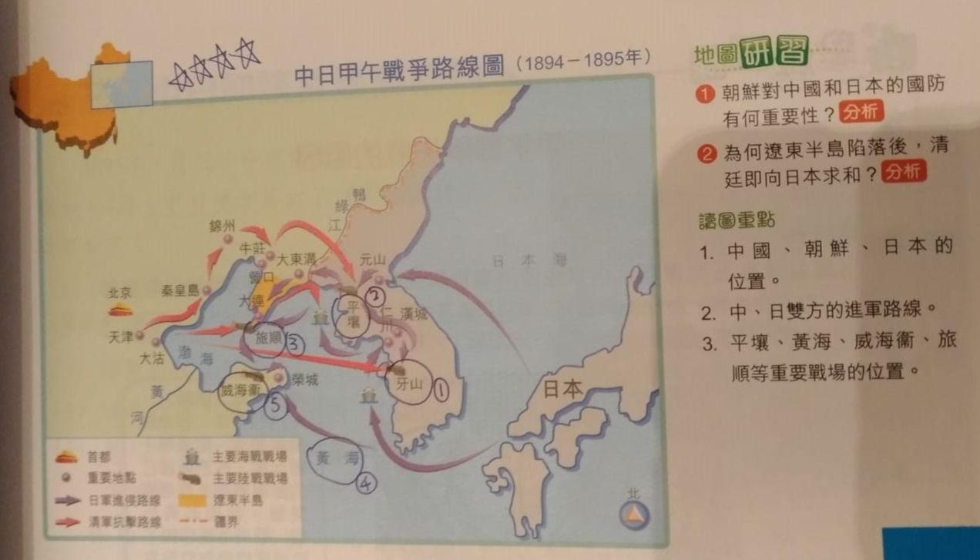

Slide 10
中日和談及馬關條約
清廷派李鴻章到日本馬關與日本議和，簽訂馬關條約
中國承認朝鮮獨立自主
割讓遼東半島，台灣，澎湖列島
日人可在中國通商口岸設立工廠
俄國強迫日本交還遼東半島

Slide 11
甲午戰爭的影響
掀起瓜分狂潮：俄國以強迫日本交還遼東半島有功，向清廷索取報酬，李鴻章到俄國簽訂中俄密約，給予俄國在東北有特權。列強紛紛在中國租借港灣及劃分勢力範圍
破壞國計民生：因馬關條約出現嚴重財政困難，中國以關稅等利權作抵押，令列強得以操控中國經濟。列強利用中國廉價原料和勞動力進行生產，傾銷中國市場，打擊中國民族工業
激發救國運動：有識之士明白還須對政治，經濟，教育等作出改革，康有為，梁啟超倡導的維新運動，孫中山主張推翻滿清的革命，成為清末救國運動的主流

Slide 12
同，光年間救國運動的起落
第三節 維新運動

Slide 13
維新運動的背景
甲午戰敗刺激：甲午戰敗，列強租借港灣及劃分勢力範圍，知識分子提倡維新變法
洋務運動失敗：有識之士主張仿效日本，不只仿效西方船堅炮利，還要全面改革
維新思潮傳播：洋務運動期間，知識分子對西學認識漸深，啟發新思潮

Slide 14
維新運動的開展和內容
變法思想湧現：馬關條約簽訂時，康有為等人聯名上書，要求清廷拒和，遷都，變法，史稱公車上書
康梁鼓吹維新：康有為在北京創辦強學會和強學報，梁啟超在上海刋行時務報，宣傳變法
光緒帝決心變法：康有為再次上書，力陳全面改革需要，光緒帝眼見外患民困日增，也希望擺脫慈禧太后控制，決心變法
維新運動的推行：光緒帝宣布變法，清廷在一百多日內，頒布一百多項新政（政治，經濟，軍事，教育），史稱百日維新或維新運動

Slide 15
戊戍政變與維新運動失敗
戊戌政變：由於新政影響官員的既得利益，遭受滿州親貴和守舊官員反對。慈禧太后因怕新政會損害她地位，任命親信榮祿統領北洋軍，密謀廢黜光緒帝。光緒帝，康有為等人企圖借助袁世凱奪回實權，結果被袁世凱出賣。慈禧太后重掌政權，下令逮捕維新人士，史稱戊戌政變。
維新運動的失敗原因：維新人士只依靠光緒帝推行改革，但光緒帝並無實權，實權掌握在慈禧太后為首的滿州親貴和守舊官員，他們強烈反對改革，最後發動政變。康有為等人急於求成，並無周詳計劃，使新政成為空談。

Slide 16
維新運動的影響
促成革命運動：戊戌政變後，改革希望成為泡影。有識之士認為只有推翻滿清，方能挽救中國，促成辛亥革命的成功
革命文化思想：維新運動期間，知識份子組織學會，學堂，出版刊物，介紹西方思想和文化，有助推動近代中國變革
導致清廷仇外：慈禧太后不滿外人干預內政，庇護康有為和梁啟超，又阻止她廢光緒帝，因此痛恨外人。

